Slide 1

게임데이터분석 발표
4조 : 유재영, 김동우, 김수민, 서은유

Slide 2
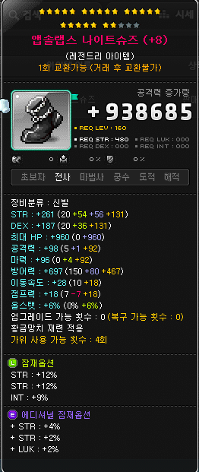
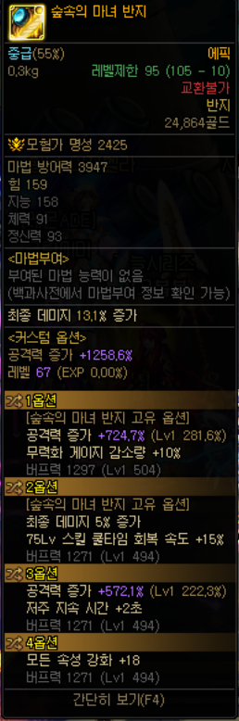
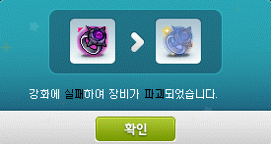
우리 조가 만들어낸 확률성 게임은?
바로 강화 입니다.
요즘은 게임 속에서 쉽게 볼 수 있는 요소
모두에게 익숙한 확률 게임
메이플스토리의 아이템 강화
던전앤파이터의 아이템 강화
특정 게임을 하면서 고통받는 이유 중 하나이기도 합니다.

Slide 3



1) 게임 소개
우리는 검을 강화한다.
점점 낮아지는 성공률을 뚫고 판매하여 돈을 버는 게임

Slide 4
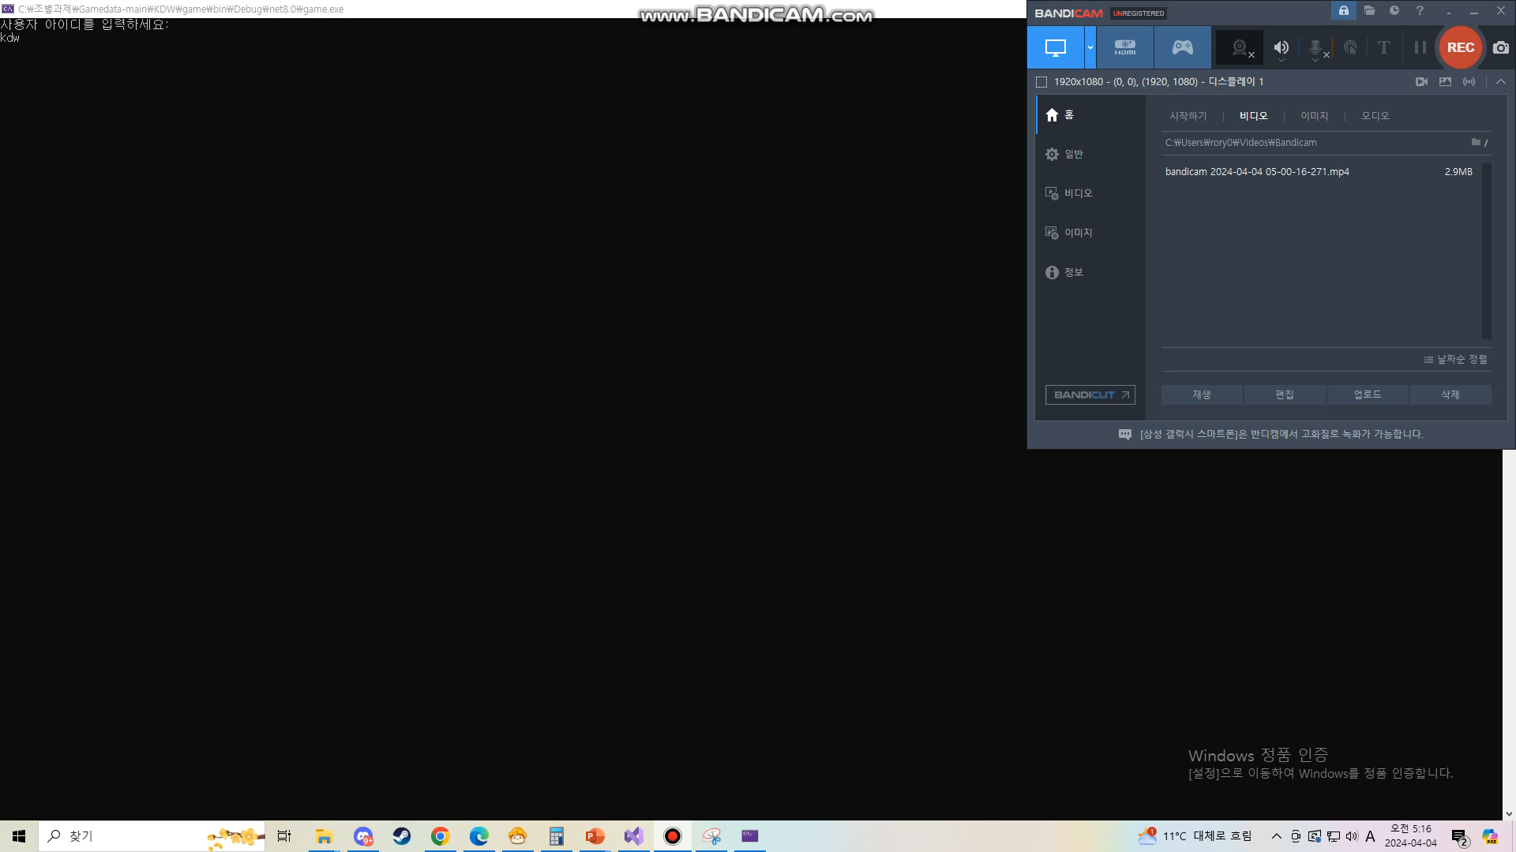
2) 게임 플레이영상

Slide 5
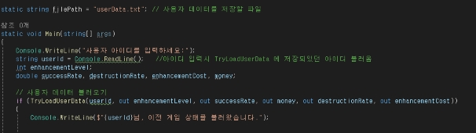
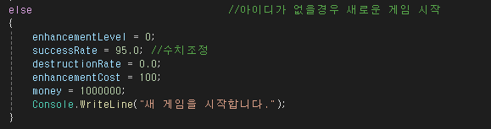
3) 코드 정리 - 시작
BUT!
데이터 저장 파일을 정해둠
게임 시작 시 아이디를 입력받고 데이터를 불러옴
그 외에는 강화단계나 확률을 위한 함수를 선언
아이디가 존재하지 않는다면 새로운 게임을 시작함
새로운 게임이기에 수치들을 조정함

Slide 6
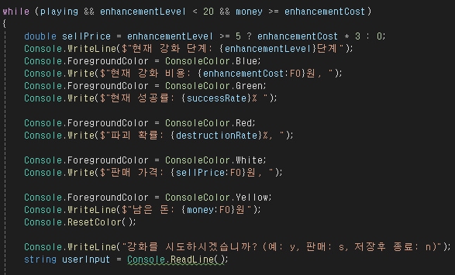
3) 코드 정리 - 루프
While문을 통해 루프
강화 단계에 따라 비용과 확률 및 판매액이 일정 배율이 적용되어 달라짐
유저가 입력한 값을 받아내고 값에 따라 행동하게 됨

Slide 7
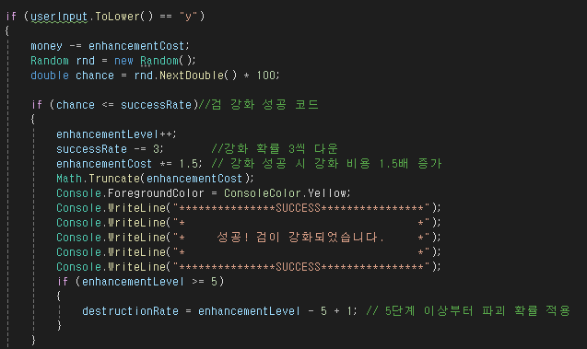
3) 코드 정리 - 강화(1)
강화 확률에 대한 코드
난수를 이용하여 확률을 구현하였음
강화가 5단계 이상일 경우엔 파괴 확률까지 적용함

Slide 8
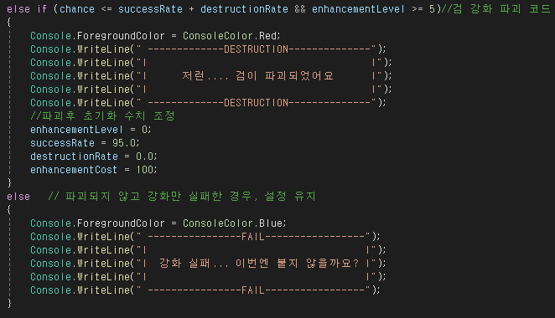
3) 코드 정리 - 강화(2)
검 파괴 시 돈을 제외한 수치 초기화
강화가 5단계 이상일 경우엔 파괴 확률이 적용
만약 파괴도 성공도 아닌 경우엔 실패로 출력

Slide 9
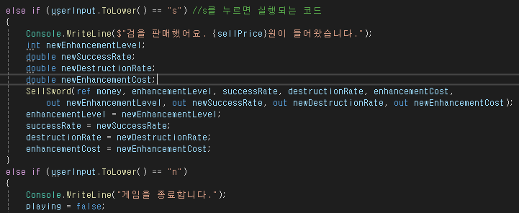
3) 코드 정리 - 판매
s를 입력 시 강화 단계와 확률 및 비용 등을 다시 새로 받아옴
n을 입력 시 게임을 종료

Slide 10
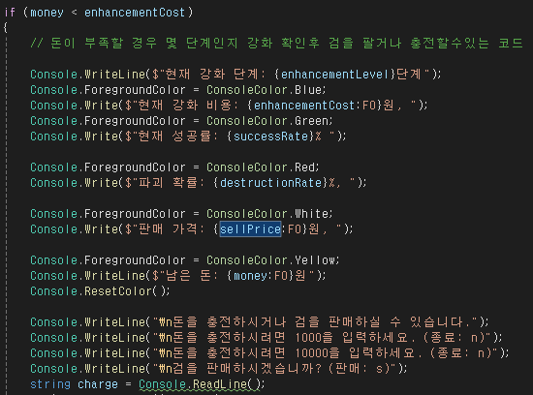
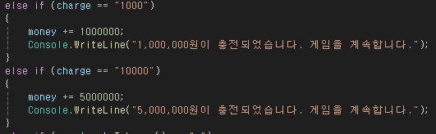
3) 코드 정리 - 충전
ReadLine을 통해 charge에 값을 입력받고 이후 if문을 통해 일정 수치의 돈을 충전함
1000의 경우 100만을 10000의 경우 500만을 충전해줌

Slide 11
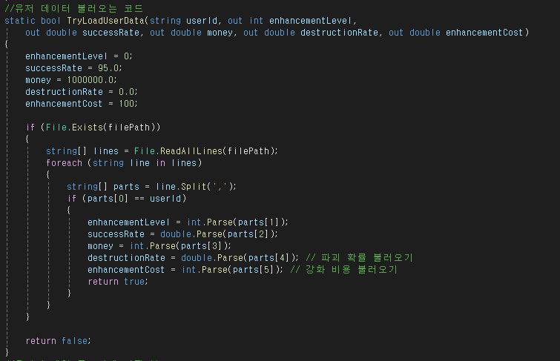
3) 코드 정리 – 불러오기
데이터가 저장되어 있을 경우 파일에 저장된 필요한 데이터를 불러옴
만약 데이터가 없으면 새로 시작함

Slide 12
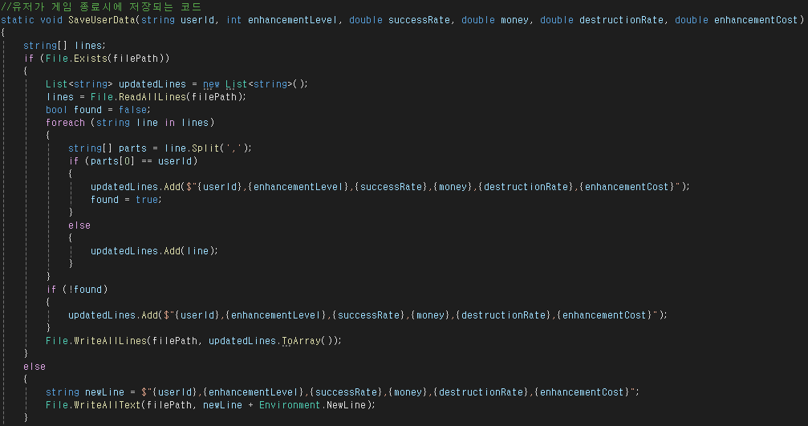
3) 코드 정리 - 저장
게임 종료시에 ID부터 강화비용까지 전부 파일에 저장함
새로 만들어진 ID일 경우 새로운 줄에 기록함

Slide 13
게임데이터분석 발표
4조 : 유재영, 김동우, 김수민, 서은유
들어주셔서 감사합니다.

